Slide 1
CFC模块编辑与语法检查设计介绍
控制软件部
仇文庆
2011年11月8日

Slide 2
主要内容
1. CFC模块概述
1.1 CFC模块组成
1.2 CFC模块的文档/视图结构
2. CFC编辑器实现
2.1 图元类
2.2 CFCPOU类
2.3 命令类
3. 语法检查实现
3.1 POU语法检查流程 3.2 关联元件变量
3.3 创建块元件中间变量 3.4 元件语法检查
-部门内部公开

Slide 3
1.CFC模块概述
1.1 CFC模块组成
1.2 文档/视图结构
-部门内部公开

Slide 4
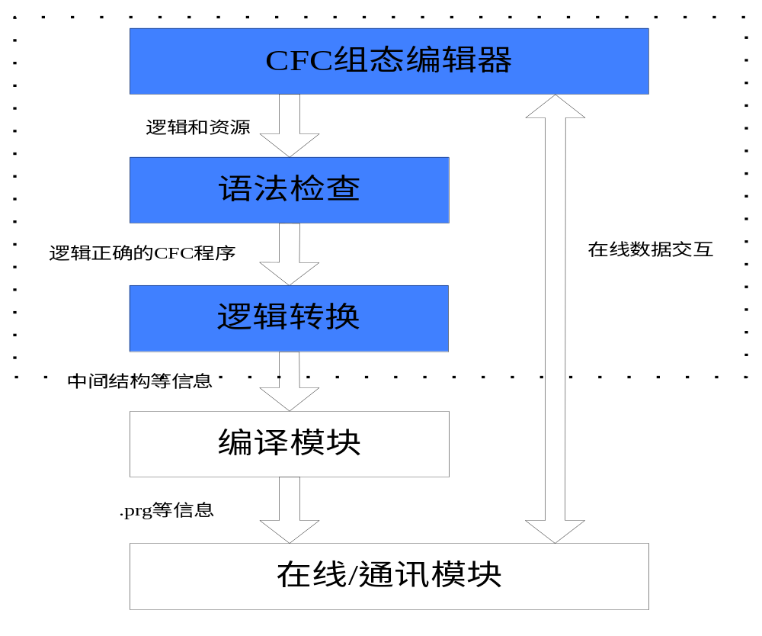
1.1 CFC模块组成
-部门内部公开

Slide 5
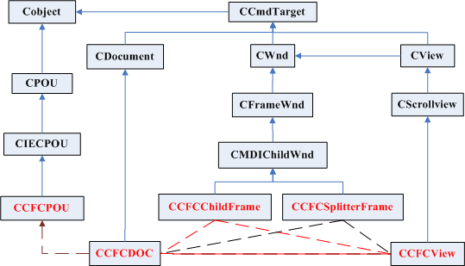
1.2 CFC的文档/视图结构
CFC模块对外导出接口类包括：
CCFCView、CCFCDoc、CCFCChildFrame、CCFCSplitterFrame、CCFCPOU、CViewDropTarget
-部门内部公开

Slide 6
2. CFC编辑器实现
2.1 图元类
2.2 CFCPOU类
2.3 命令类
-部门内部公开

Slide 7
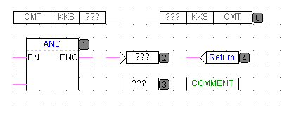
2.1 图元类
图元类包括七种元件类、输入与输出引脚类、连线类
（1）元件是基于左上栅格点对齐放置的
（2）元件的移动也是以一个栅格长度为单位步长
（3）一个栅格的宽度与字体高度、线宽、线与字体间距以及缩放比例相关，即栅格的宽度=（字体高度+2*线宽+2*间距)*缩放比例
（4）连线不基于栅格点
-部门内部公开

Slide 8
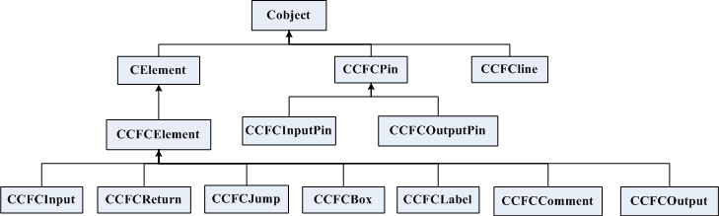
2.1.1 图元类划分
连线是可以被单独增加和删除的
不同元件有不同的操作属性
输入和输出引脚是可以通过单独选中来对其进行操作的，如置反引脚、删除元件上某一个引脚上的所有连线
-部门内部公开

Slide 9
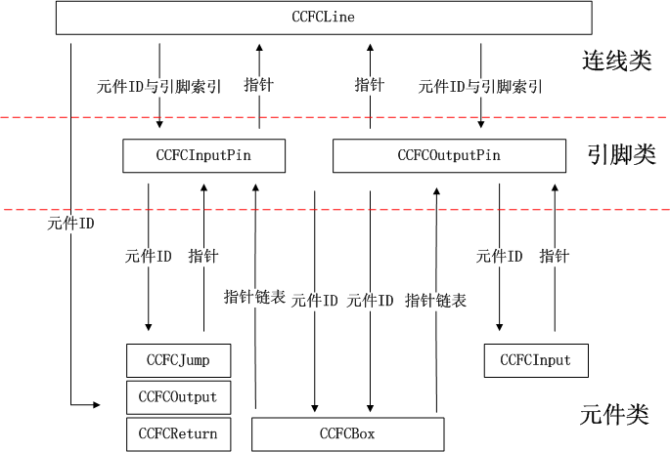
2.1.2 图元类之间的联系
连线是依附于输入和输出引脚的
输入和输出引脚是依附于元件的
所有元件保存在CCFCPOU类的Map和List容器中
-部门内部公开

Slide 10

2.2 CCFCPOU类
CFCPOU类包含了几乎所有的客户区相关操作数据和操作实现
按照实现功能，操作数据成员可分为以下组：
1.视口组 2.绘图环境组 3.元件组
4.元件放置与连线组 5.粘贴元件组 6.移动元件组
7.文本编辑组 8.撤销恢复组 9.其他
通过将所有操作划分为命令类来支持具体的操作实现，每个命令类支持一种特定的操作，如删除元件、引脚取反、连线等
-部门内部公开

Slide 11
2.2.1 CFCPOU的操作数据
（1）视口组
描述纸张类型和大小信息，视口映射模式按1:1设置
CScrollView *m_pView; //一个打开的POU对应一个视图
float m_ratio; //视图缩放比例，默认为1.0
int m_iviewwidth; //纸张宽度的逻辑像素数，96pixel/inch时默认为1123
int m_iviewheight; //纸张高度的逻辑像素数，96pixel/inch时默认为794
CString m_strPaperType; //纸张类型，默认为“A4”（ 297mm *210mm ）
（2）绘图环境组
int m_iGridWidth; //栅格的宽度=（字体高度+2*线宽+2*间距)*缩放比例
CFont m_textFont; //文本字体
CToolTipCtrl *m_ptpCFCTip; //变量提示工具
CPOUDetail *m_pPOUDetail; //图纸信息
int m_iPOUDetailindex;
-部门内部公开

Slide 12
（3）元件组
CMapIntToCFCElement *m_pMapIntToCFCElement;
//存储所有元件的map，以元件ID号索引，方便快速查找某个指定元件 ，ID号不一定连续
CCFCElementList *m_pDrawElementList;
//按显示顺序存储所有元件的list，显示顺序号连续CCFCPOUMultiSelected m_MultiSelect; //被选中的图元(多个元件或单个引脚)
CCFCElementList *m_pCFCLabelList; //标号列表
（4）元件放置与连线组
enum_INSERTELEMENT_TYPE m_emInsertElementType;
//启动放置元件或启动连线的标志
CCFCElement *m_pCFCElementToInsert; //临时存放正被放置的元件
-部门内部公开

Slide 13
CPoint m_ptLineBegin; //连线的起始引脚
CPoint m_ptLineEnd; //连线的终止引脚
CCFCPin *m_pPinBegin; //连线的起始引脚端逻辑坐标
CCFCPin *m_pPinEnd; //连线的终止引脚端逻辑坐标
（5）粘贴元件组
int m_ipasteindex; //记录粘贴次数，用于元件放置位置偏移的计算
int m_icopygridwidth; //复制时栅格宽度
int m_CFC_CLipboard; //CFC私有剪贴板
（6）移动元件组
BOOL m_bMoveElement; //启动移动标志
BOOL m_bHaveMoved; //有效移动标志
CPoint m_ptOriginalPosition; //启动移动时的逻辑点坐标
CPoint m_ptMoveBegin; //鼠标移动轨迹记录
CPoint m_ptMoveEnd; //鼠标移动轨迹记录
-部门内部公开

Slide 14
（7）文本编辑组
BOOL m_bedit; //启动元件文本编辑标志
BOOL m_bDetailEdit; //启动图纸信息编辑标志
BOOL m_beditFBName; //编辑FB实例名
BOOL m_beditAlias; //编辑别名
BOOL m_beditComment; //编辑注释
CCFCElement *m_pCFCElement; //被编辑的元件
CModifyTextEdit *m_pModifytextedit;
（8）撤销恢复组
CRedoUndoCmdList *m_pUndoCmdList; //撤销列表
CRedoUndoCmdList *m_pRedoCmdList; //恢复列表
-部门内部公开

Slide 15
2.2.2 元件的绘制
七种元件类的绘制分为在线和离线绘制，根据不同状态绘制元件，元件以左上逻辑坐标点确定元件在视图的位置，以当前栅格宽度、文本长度计算元件的尺寸，每次视图比例发生变化后都要重新计算这些值
OnDraw（）通过m_pDrawElementList容器调用元件类的绘制函数
元件类调用引脚类的绘制函数
引脚类调用连线类的绘制函数，输出引脚绘制所有与之关联的连线，输入引脚只在被选中时绘制与之关联的连线；delete引脚对象时，仅由输出引脚delete连线
绘制元件——绘制引脚——绘制连线
-部门内部公开

Slide 16
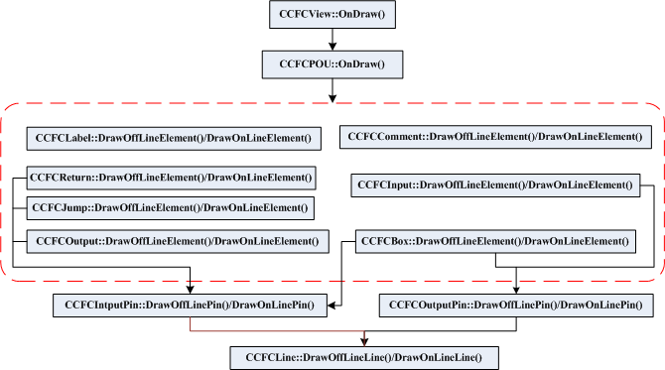
-部门内部公开

Slide 17
2.3 命令类
命令类主要用于处理可以支持撤销的操作，且这些操作仅限于客户区
不支持撤销的操作包括：
选中元件、选中引脚、复制元件、查找
支持撤销的操作对应19个命令类，这些操作包括：
（1）插入元件、删除/剪切元件、移动元件、连线、删除引脚上得连 线、粘贴元件、引脚取反、显示块元件使能引脚、添加块元件输入引脚、删除添加的块元件输入引脚、设置输出元件引脚、设置FB元件引脚的显示属性
（2）执行序号自动排序、元件执行序号前移1、元件执行序号后移1 、元件执行序号置首、元件执行序号置末
（3）修改块类型、修改元件文本
-部门内部公开

Slide 18
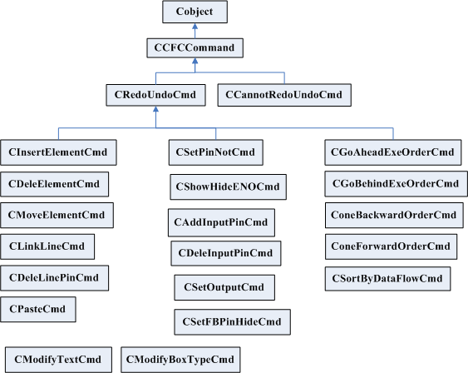
2.3.1 命令类划分
-部门内部公开

Slide 19
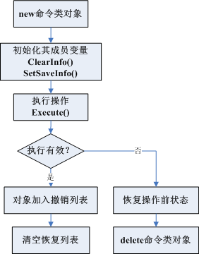
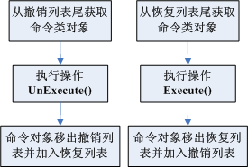
2.3.2 命令类的使用
使用命令类对象执行某一操作的流程：
-部门内部公开

Slide 20
2.3.3 例1 删除操作
POU支持三种删除操作，分别是删除元件、删除引脚连线、删除块元件的输入引脚，删除操作的过程如下：
if (m_MultiSelect.m_emSelectType == ST_ELEMENT) //删除元件？
DeleteCFCElement(); //删除元件，使用CDeleElementCmd类
else if (m_MultiSelect.m_emSelectType == ST_PIN) //删除引脚或连线？
{ CCFCPin *pin = m_MultiSelect.m_pCFCPinSelected;
if (pin->DoesHaveLine()) DeleteLine(pin);
//删除引脚连线，使用CDeleLinePinCmd类
else if (pin->IsKindOf(RUNTIME_CLASS(CCFCInputPin)))
DeleteInputPin(pin)；
//删除块元件的输入引脚，使用CDeleInputPinCmd类
}
-部门内部公开

Slide 21
以删除元件命令类为例，删除元件命令类的主要数据成员：
CCFCElementList *m_pCFCElementList; //保存被删除的元件
CCFCElementList *m_pCFCElementWithOrderList;
//保存被删除的具有执行顺序号的元件
CCFCElementList *m_pCFCElementWithSumList;
//保存未被删除的但执行号被改变的元件
int m_iOldGrid; //保存执行操作时视图的栅格宽度，用于撤销删除时
恢复元件在视图中的正确位置
CCFCLineList *m_pInputPinLineList;
//保存部分被删除的输入引脚上的连线，用于释放内存
，防止清空恢复列表时的内存泄露
-部门内部公开

Slide 22
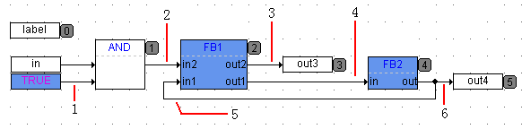
1.选中要被删除的元件FB1、FB2
m_MultiSelect.m_pMapIntToCFCElementSelected包括TRUE、FB1、FB2
2.初始化删除命令类对象的成员变量
（1） m_iOldGrid保存当前栅格宽度
（2）m_pCFCElementList从m_MultiSelect.m_pMapIntToCFCElementSelected中拷贝被选中的元件TRUE、FB1、FB2
（3） m_pCFCElementWithOrderList保存被选中的具有执行顺序号的元件FB1、FB2
（4） 遍历被选中的元件，m_pInputPinLineList保存被删除的输入引脚上的连线2（保存输入引脚上的连线原则：连线的输出引脚对应的元件不是被删 除元件，连线的输入引脚对应的元件是被删除元件)
-部门内部公开

Slide 23
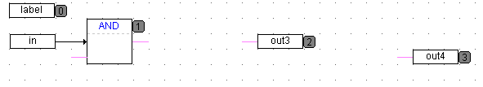
3.执行删除元件操作
（1）遍历与被选中的元件相连线的未选中元件，删除这些元件引脚对需要删除的连线1~4、6的关联
（2）从CFCPOU的元件容器中移除被选中元件
（3）更新未选中元件的执行号，记录这些元件之前被删除的具有执行号的元件数 ，m_pCFCElementWithSumList保存执行号被更改的元件out3、out4
4.删除命令类加入撤销栈，清空恢复栈
-部门内部公开

Slide 24
2.3.4 例2 执行序号自动排序类
元件执行序号的排序是对除输入元件和注释元件之外的元件按照预先定义的规则自动排列其执行号
组和环
排序步骤
1.收集除注释元件外的所有元件到容器A
2.找出容器A中最左上的组，把组中元件放入容器B
3.对B中具有执行序号的元件按数据流排序（对闭环需处理为开环）
4.从A中移除B中元件，记录B中元件个数（用于计算下一组的起始执行序号），清空B
5.判断A是否为空，是则排序结束，否则回到步骤2执行
-部门内部公开

Slide 25
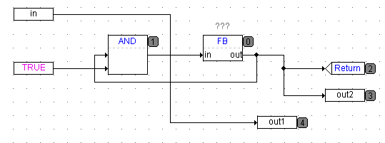
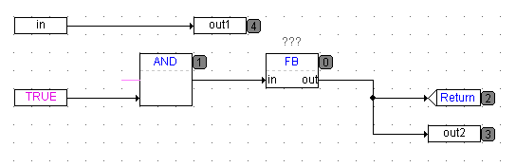
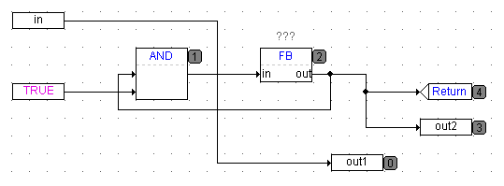
-部门内部公开

Slide 26
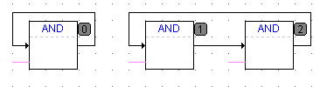
闭环分为直接环和间接环
形成闭环的条件：构成闭环的元件一定是块元件，且此块元件输入输出端都一定有连线，对直接环为块元件自身，对间接环为多个块元件构成
直接环的获取：遍历块元件的引脚连线
间接环的获取：首先从一个组中剔除直接环的连线，然后再剔除非块元件和输入输出引脚不都有连线的块元件
-部门内部公开

Slide 27
3. 语法检查实现
3.1 POU语法检查流程
3.2 关联元件变量
3.3 创建块元件中间变量
3.4 元件语法检查
-部门内部公开

Slide 28
3.1 POU语法检查流程
CFCPOU的语法检查函数CheckPOUErrors()以POU为检查单位，其流程主要包括变量生成、语法检查、生成交叉引用三部分
变量生成包括创建函数POU的返回值中间变量、关联元件变量、创建中间变量
语法检查包括各元件的语法检查、标号重定义检查、函数POU局部变量检查
生成交叉引用就是创建变量及枚举值的交叉引用项并加入引用表
CheckPOUErrors()流程图：
-部门内部公开

Slide 29
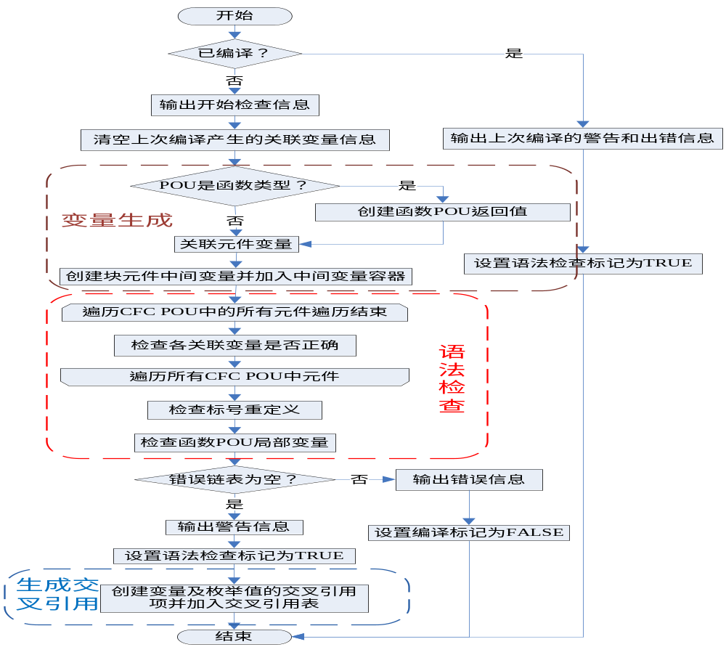

Slide 30
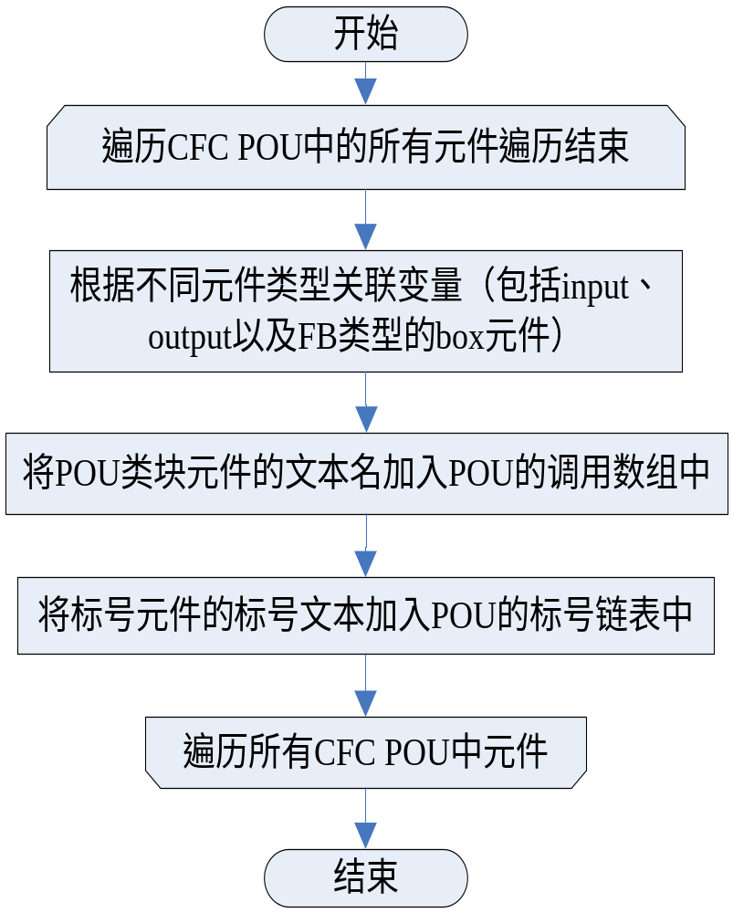
3.2 关联元件变量
可以与常量或变量相关联的元件有：输入元件
可以与变量相关联的元件有：输入元件、输出元件、FB类型块元件
跳转元件、标号元件与标号关联
元件类与变量相关的数据成员为：
CElementTextInfo m_elementTextInfo;
CBaseDB *m_pVar;
CBaseDB *m_pBoxENVar;
输入元件、输出元件、FB类型块元件与变量的关联通过调用函数
void CIECPOU::RecognizeData()获取m_elementTextInfo和m_pVar
-部门内部公开

Slide 31
3.3 创建块元件中间变量
块元件中间变量包括：
块元件的使能变量
函数POU的返回值
操作符块元件的中间变量
创建的中间变量保存在POU的中间变量容器中
-部门内部公开

Slide 32
3.4 元件语法检查
对七种元件需要不同的语法检查规则，每种元件的语法检查由元件的函数成员CheckErrors()实现
对标号元件还需要检查标号是否重定义
-部门内部公开

Slide 33
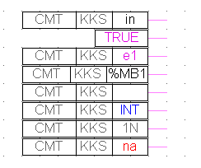
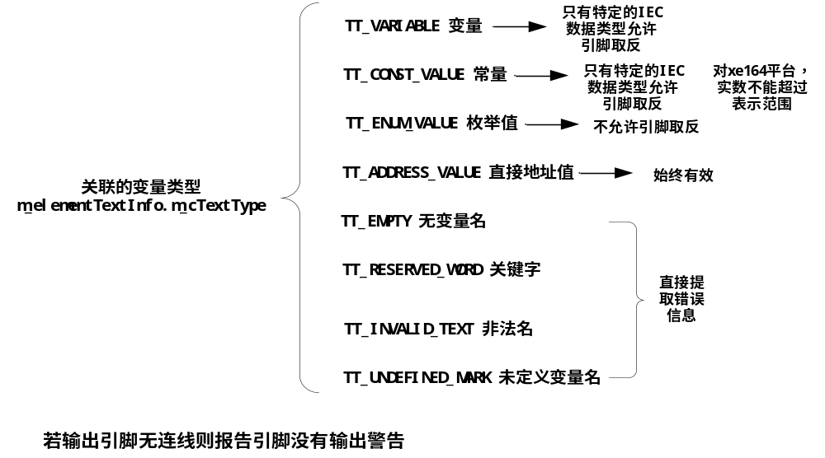
以输入元件的语法检查函数CheckErrors()为例，根据其关联变量的文本类型值检查其输出引脚的合法性
-部门内部公开

Slide 34

谢 谢 !
-部门内部公开

